Slide 1
Развитие речи и творческих способностей детей дошкольного возраста посредством приобщения к миру сказки и театра Воспитатель МАДОУ Винзилинского д/с «Малышок» Маслова Любовь Васильевна
Notes:
Главной задачей современного профессионального образования является формирование и воспитание личности, стремящейся к познанием окружающего мира, коммуникабельности и утверждение своего собственного «Я». В современном мире проблема речевого развития ребенка достаточно актуальна, так как одним из требований к образовательным результатам в соответствии с ФГОС ДОО является формирование общей культуры личности детей, развитие социальных, нравственно-волевых качеств, инициативности, самостоятельности и ответственности ребенка.

Slide 2
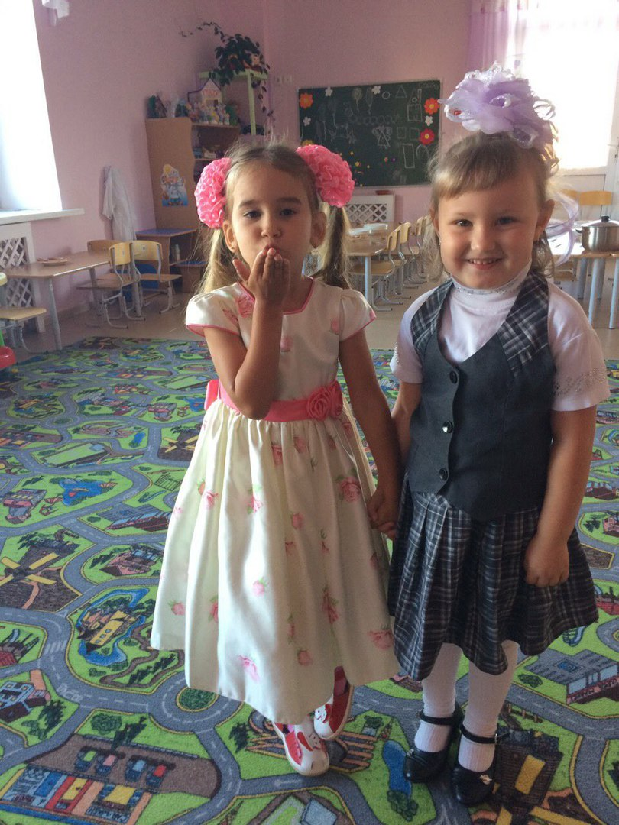
Notes:
Я стремлюсь превратить день, проведенный с малышами в детском саду в сказку, показать, что мир окружающий нас прекрасен. Но мы привыкли к этим чудесам и не замечаем их, многие из нас ищут чего-то нового, неожиданного….А чудо совсем рядом. Я счастлива, что живу миром детства. Каждый день, слышу звонкий смех, вижу искорки в глазах и поет моя душа. Дети - это самая большая ценность на земле, они чисты как слеза, невинные как ангел.

Slide 3
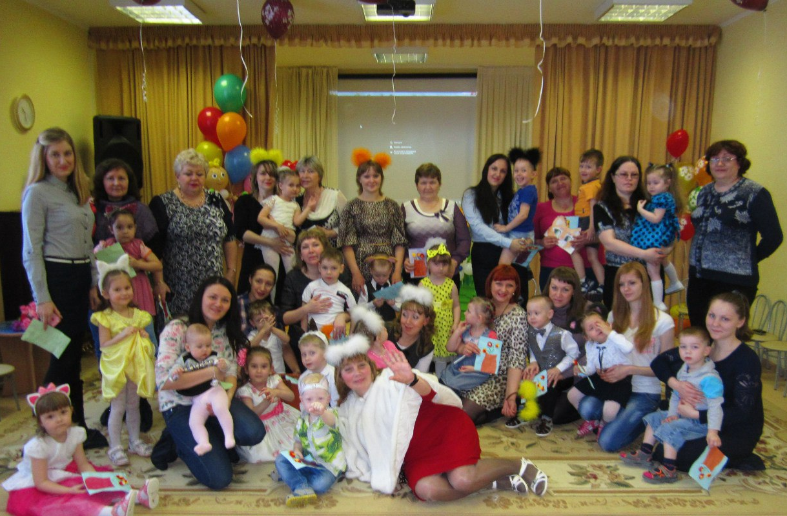
Notes:
Иду с детьми по жизни рядом, даря им тепло, любовь, для ребенка я партнер, соратник, я верю в каждого из них, и в детскую мечту, воплощая ее в жизнь, и веду за собой, это определяет цель моей роботы «Развитие речи и творческих способностей детей дошкольного возраста посредством приобщения к миру сказки и театра».
Вытекающие из нее задачи:
1. Формирование связной речи;
2.Развитие воображения, фантазии, навыков импровизации, т.е. творческих способностей
3.Развитие эмоционального мира ребёнка
4. Формирование актёрского мастерства (выразительности речи, мимики, пластики)
5. Воспитание потребности детей в свободном общении, в доброжелательных отношениях в коллективе.

Slide 4
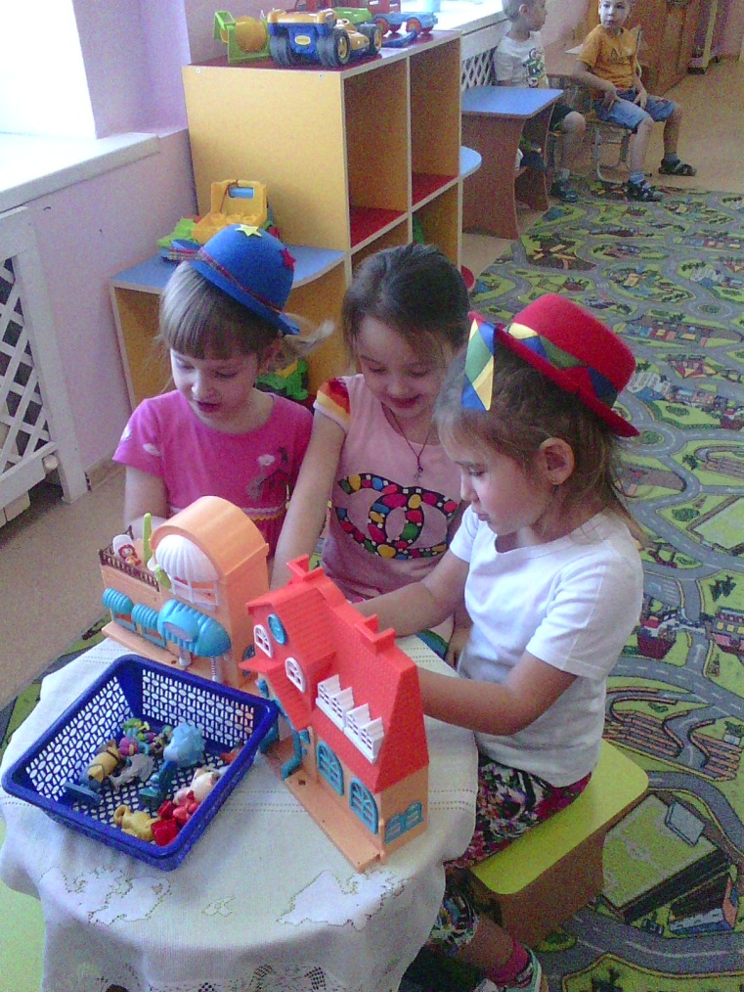
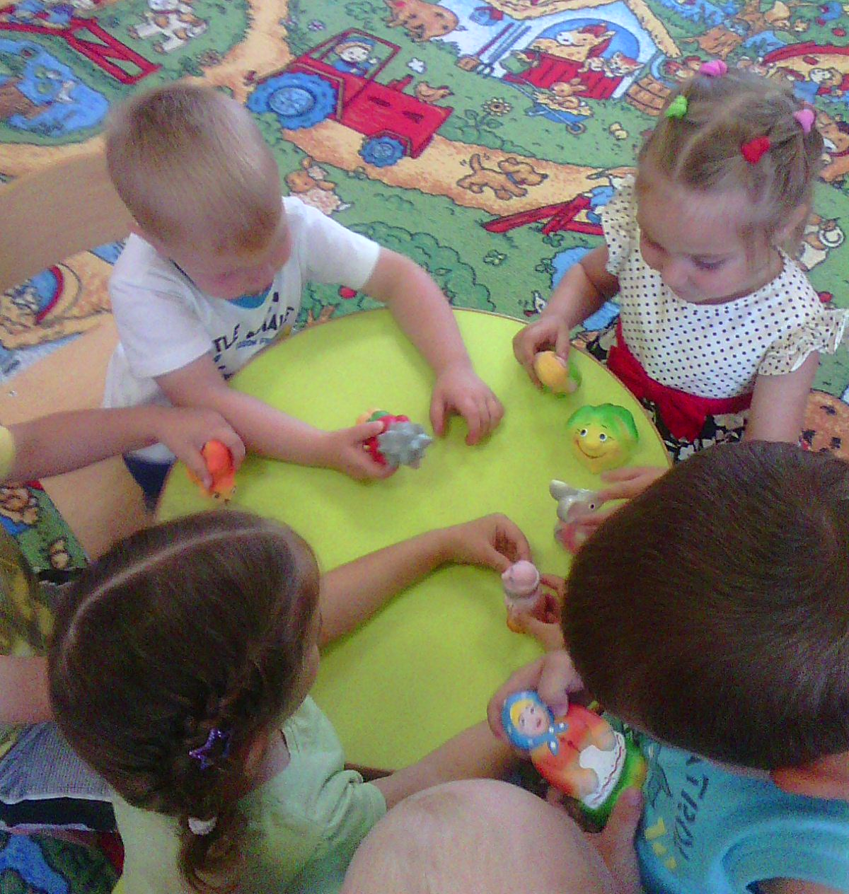
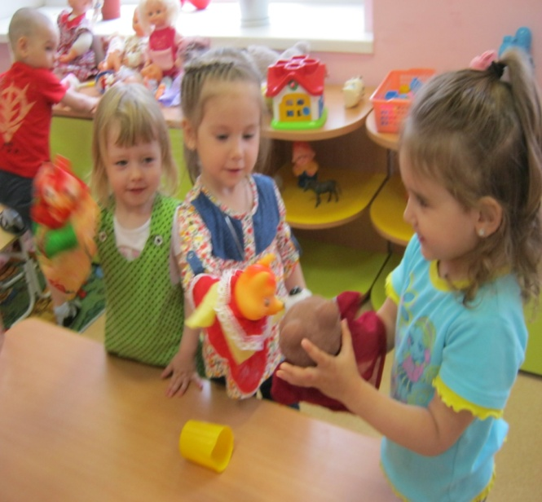
Знакомство с основами кукольного театра и кукловождения
Notes:
Велика роль театрализованной деятельности в речевом развитии ребёнка. Исследование, проведённое Г.А. Волковой по логопедической ритмике, убедительно показало, что театрализованные игры детей способствуют активизации разных сторон их речи – словаря, грамматического строя, диалога, монолога, совершенствования звуковой стороны речи.

Slide 5
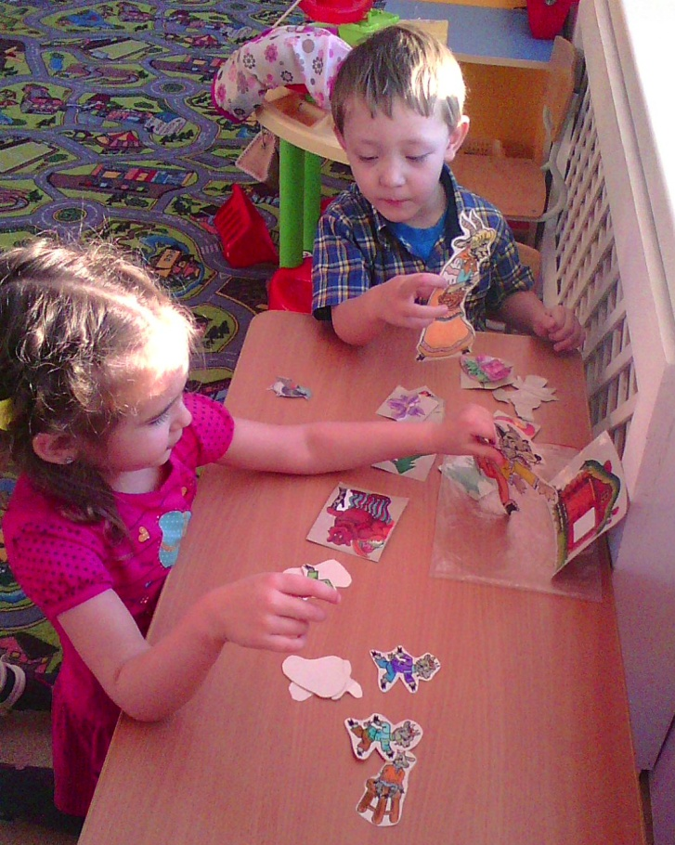
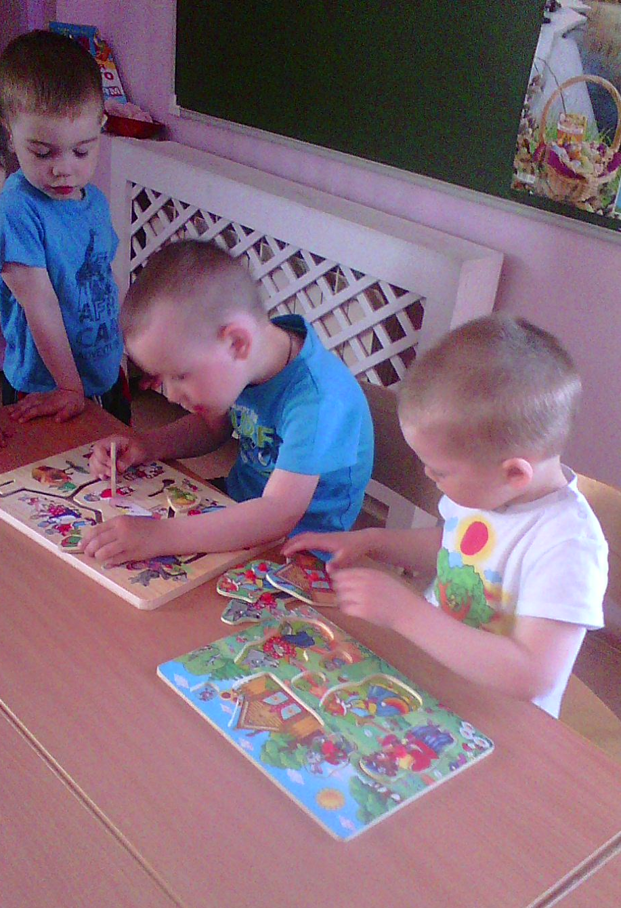
Notes:
Ребенок, находясь в сказке, взаимодействует со многими сказочными героями и, как в жизни, ищет пути решение проблем, которые встают перед ним.
Задачи, решаемые с помощью сказкотерапии и театральной деятельности, важны для творческой активности, продуктивного обучения, накопление их познавательного, эмоционального, жизненного опыта. Для детей в группе, создана предметно - развивающая среда, где ребята с удовольствием играют в настольные игры, театральное лото, разыгрывают сказки по картинкам, на магнитной доске, очень нравится играть куклами «Топотушками», в уголке есть театральная ширма, оформленный уголок ряженья, раскраски и картинки по знакомым сказкам.

Slide 6
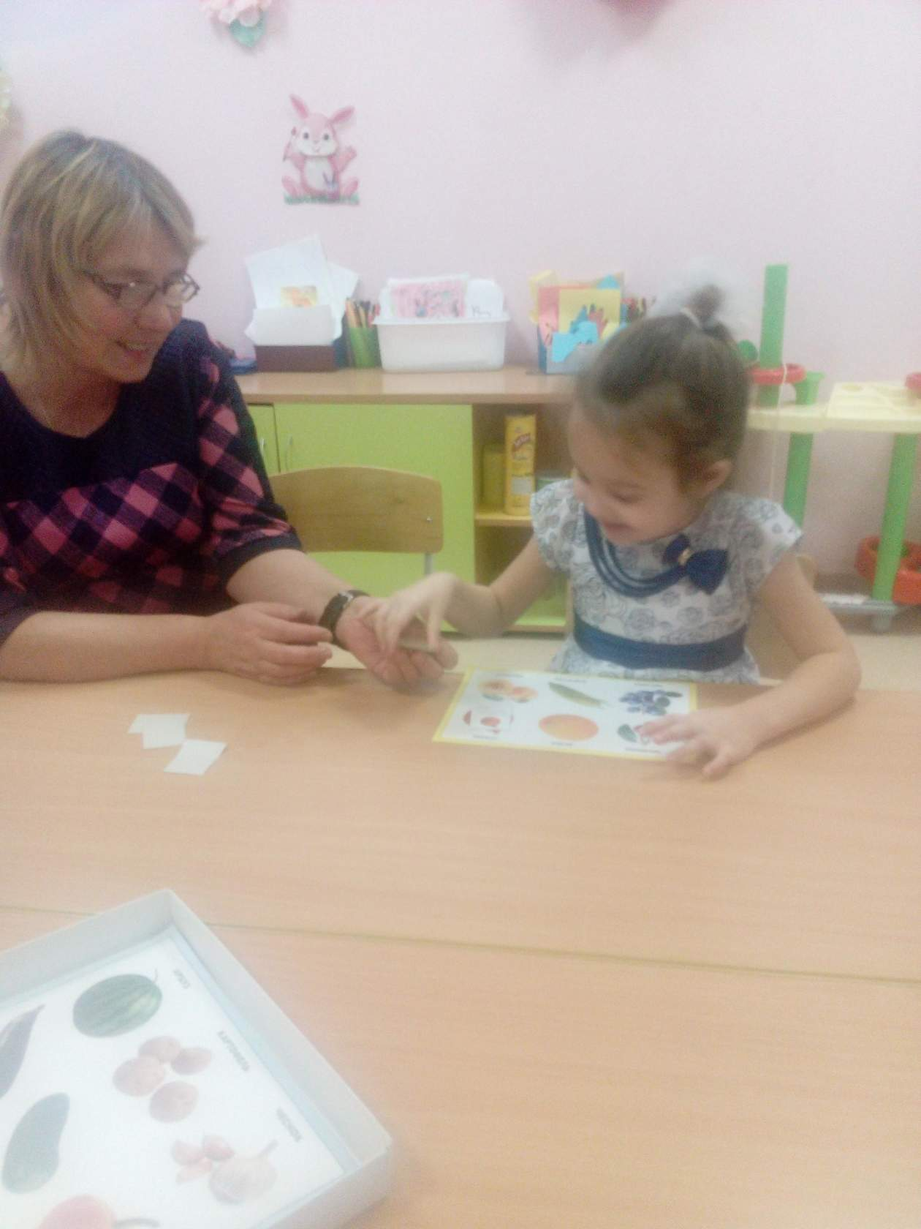
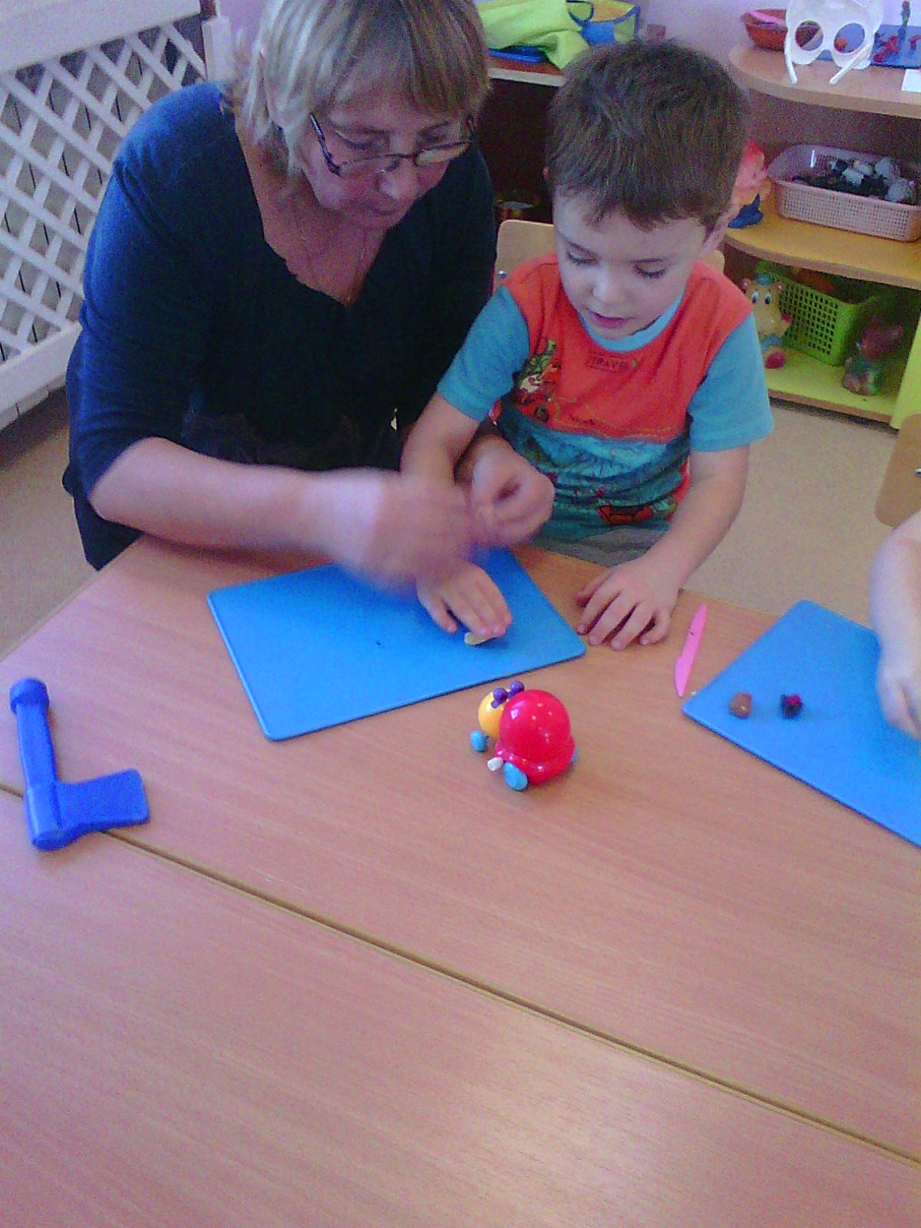
Индивидуальная работа
Notes:
Большое значение уделяю индивидуально - образовательной деятельности, где ребенок сам инсценирует сказку, озвучивая всех героев, при необходимости получает мою помощь. Уважение и любовь к детям, совместная деятельность воспитателя и ребенка, взаимопонимание, взаимообогащение дадут в сумме прекрасный результат. Каждый человек ждёт оценки своей деятельности, желает, чтобы его заметили, услышали, поняли и пусть даже небольшой шажок его маленьких достижений, слова поощрения окрыляют детей, вселяют в них уверенность в своих способностях.

Slide 7
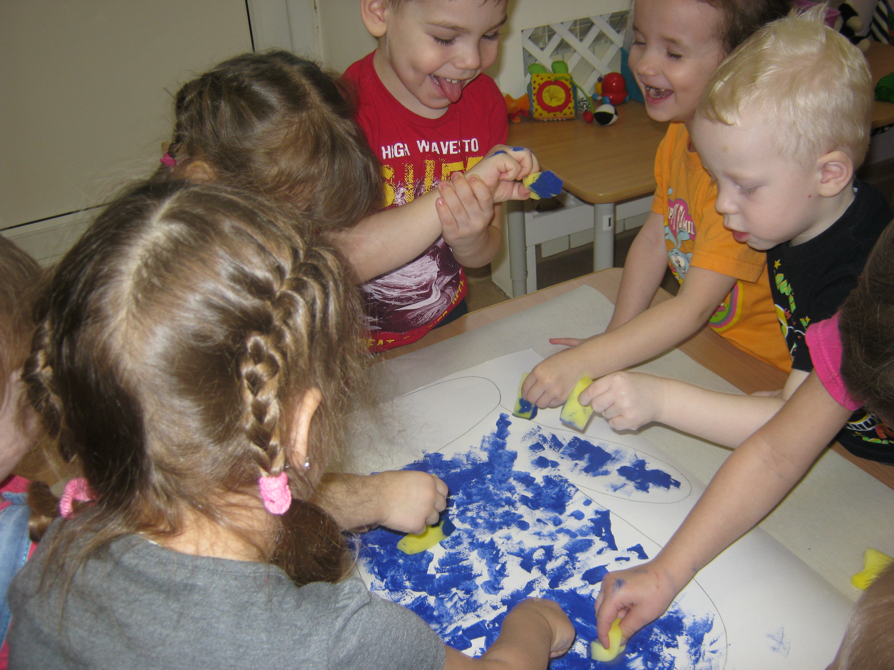
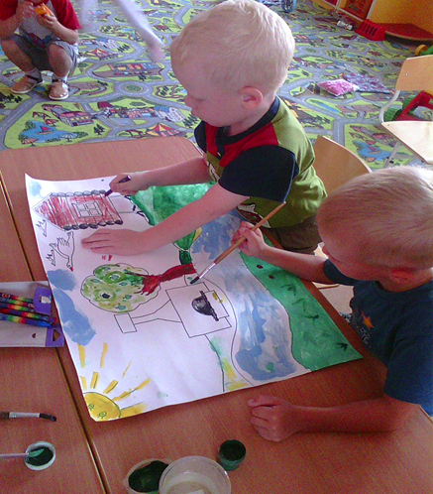
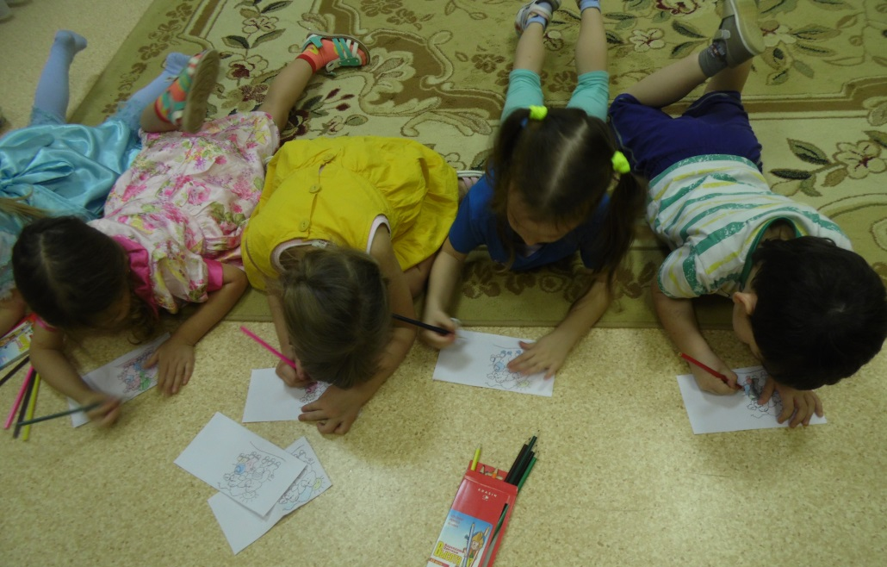
Рисуем сказку…
Notes:
Знакомя детей со сказкой я использую методы целенаправленного наблюдение текста, описание по прочтению текста, “интерьер” сказки, создание иллюстраций к отдельным эпизодам применяю нетрадиционные метод формы работы. При организации продуктивной деятельности используем работу с пластилином, картоном.

Slide 8
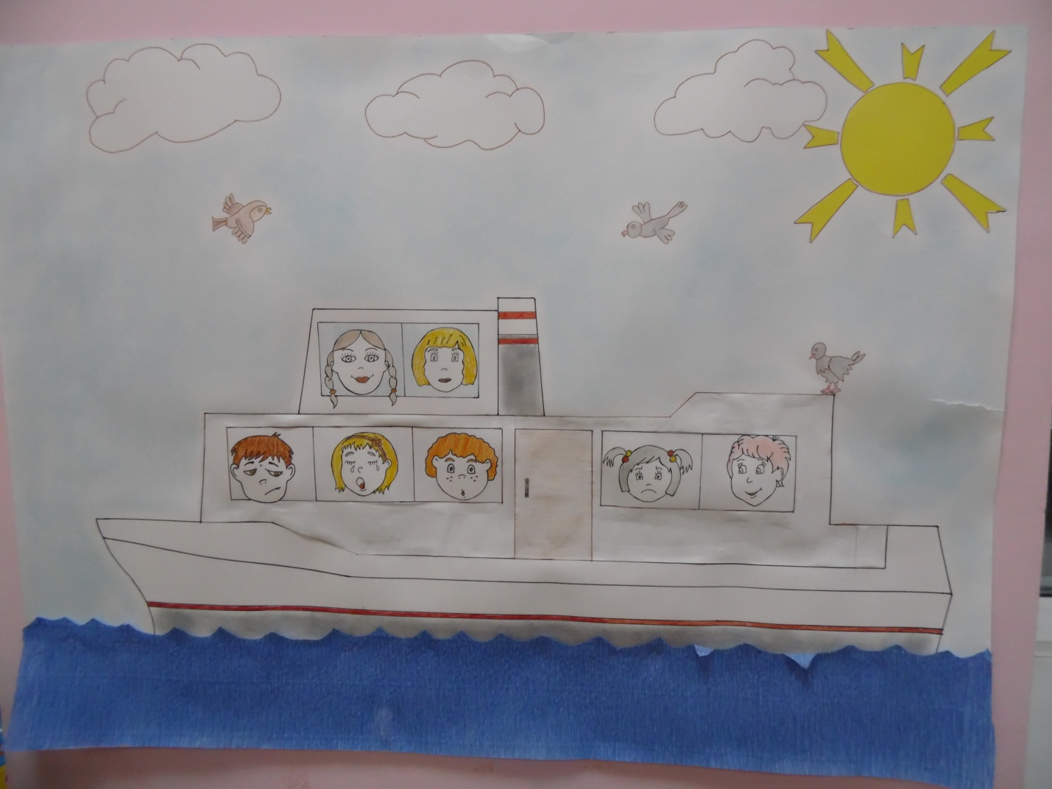
По волнам эмоций…
Notes:
Проживая сказку. Мы плывём по волнам эмоций. В младшей группе я создала «Кораблик настроения». Он помогает ребёнку увидеть свои эмоции в течение прожитого дня, а мне, как педагогу-скорректировать его настроение, а следовательно, помочь лучше адаптироваться в коллективе. Мы меняем не только своё настроение, но и «настроение» предметов. Так, ранее грустный или злой домик становится добрее и веселее после того, как дети украсят его(рисунками, аппликациями, наклейками).

Slide 9
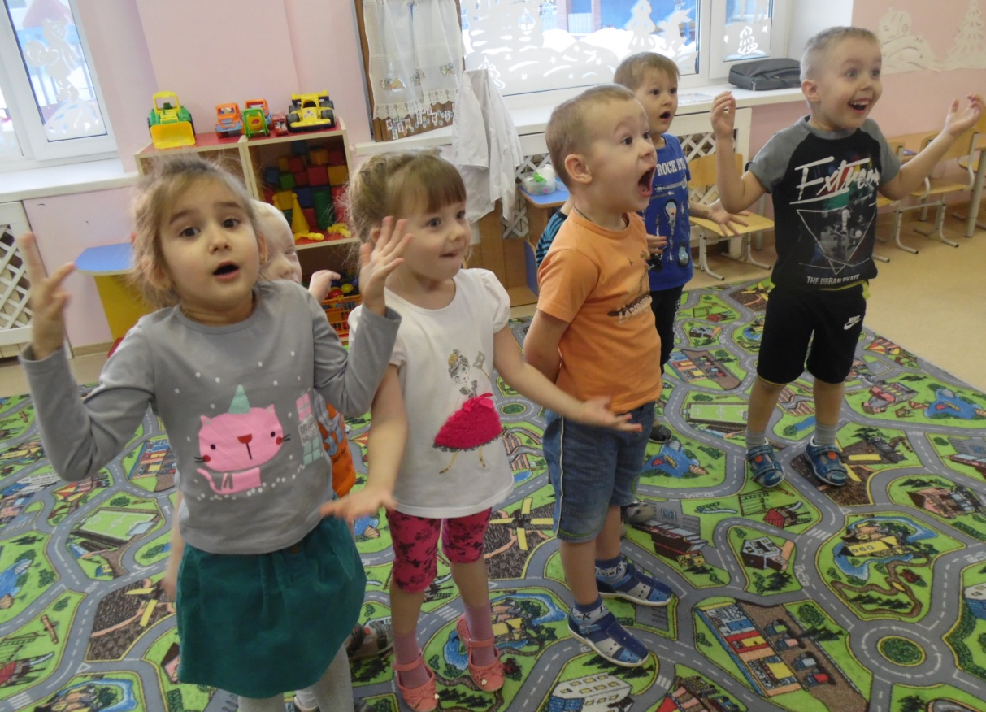
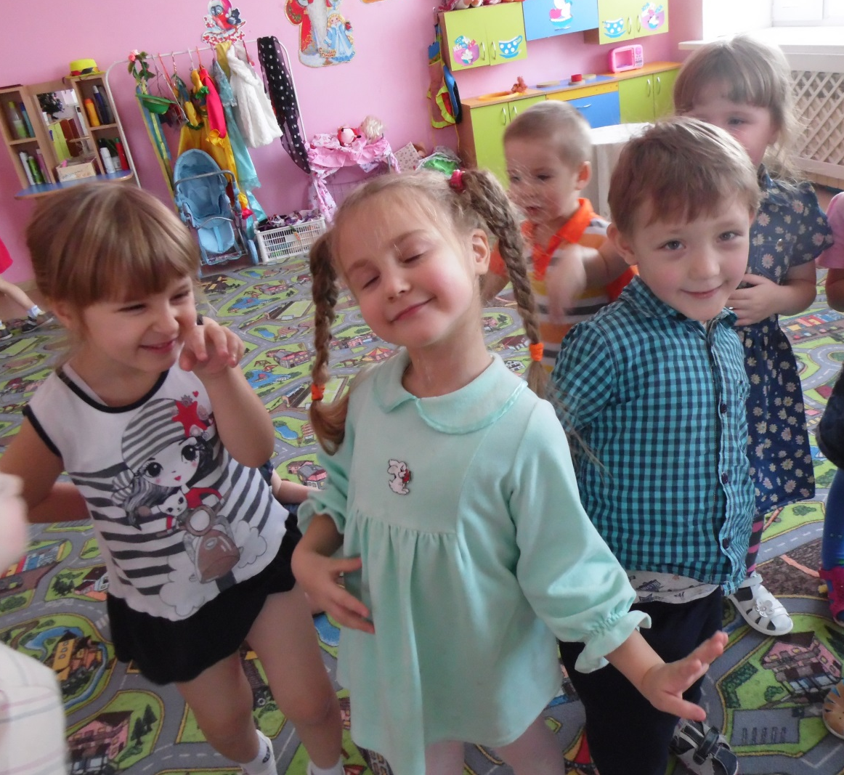
Notes:
Мои дети такие разные: шумные, застенчивые, озорные, непоседливые и любознательные. Радость, удивление, огорчение, перевоплощение и вместе с тем, сто, тысяча почему? Которые ведут нас к новым познанием, помогают адаптироваться в социальном мире, развивать творческие способности и формировать связную речь.

Slide 10
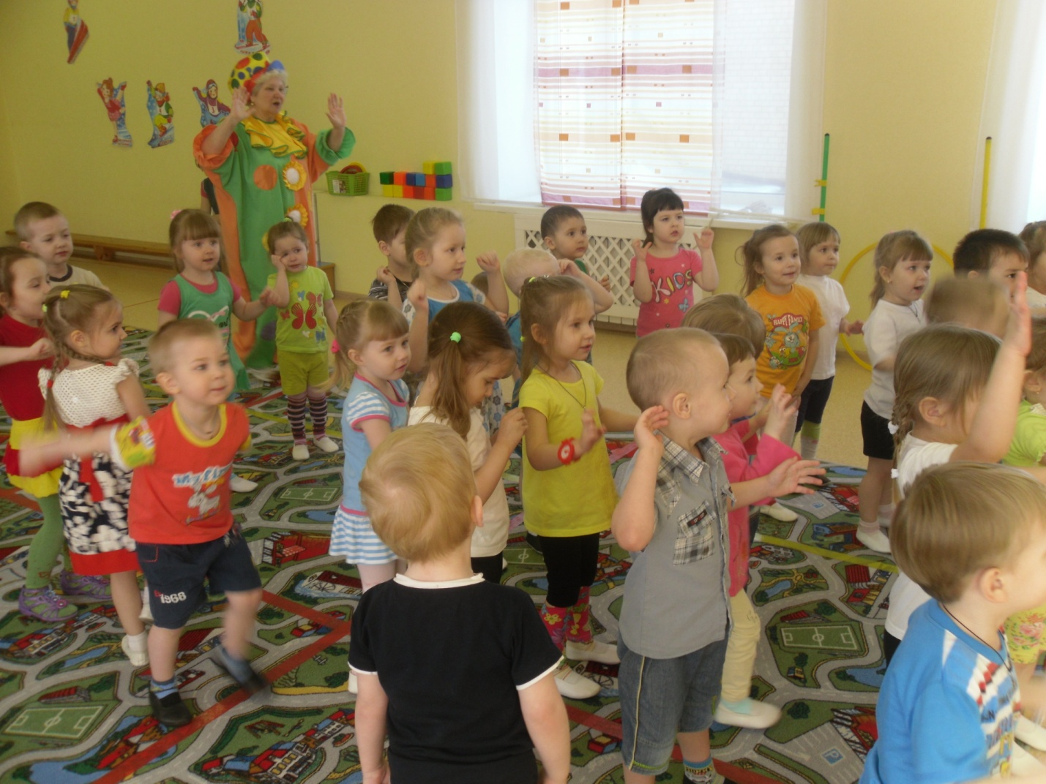
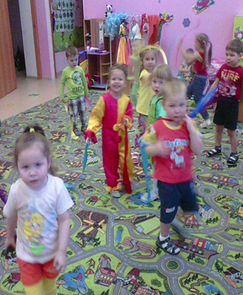
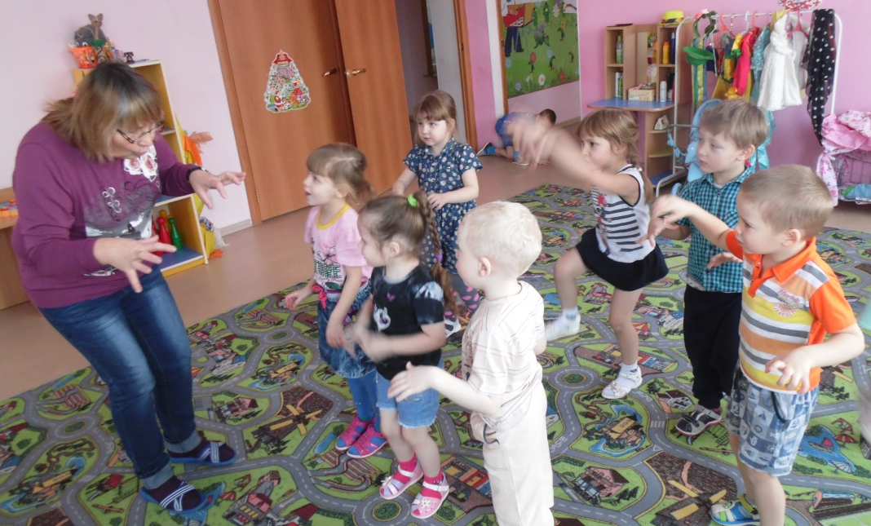
Ритмопластика
Notes:
Ритмопластика (танцевальные движения под музыку) позволяет активно развивать зрительное и слуховое внимание, воображение, раскрывает ребёнка как личность. Дети становятся активными в выражении своих чувств и мыслей.

Slide 11
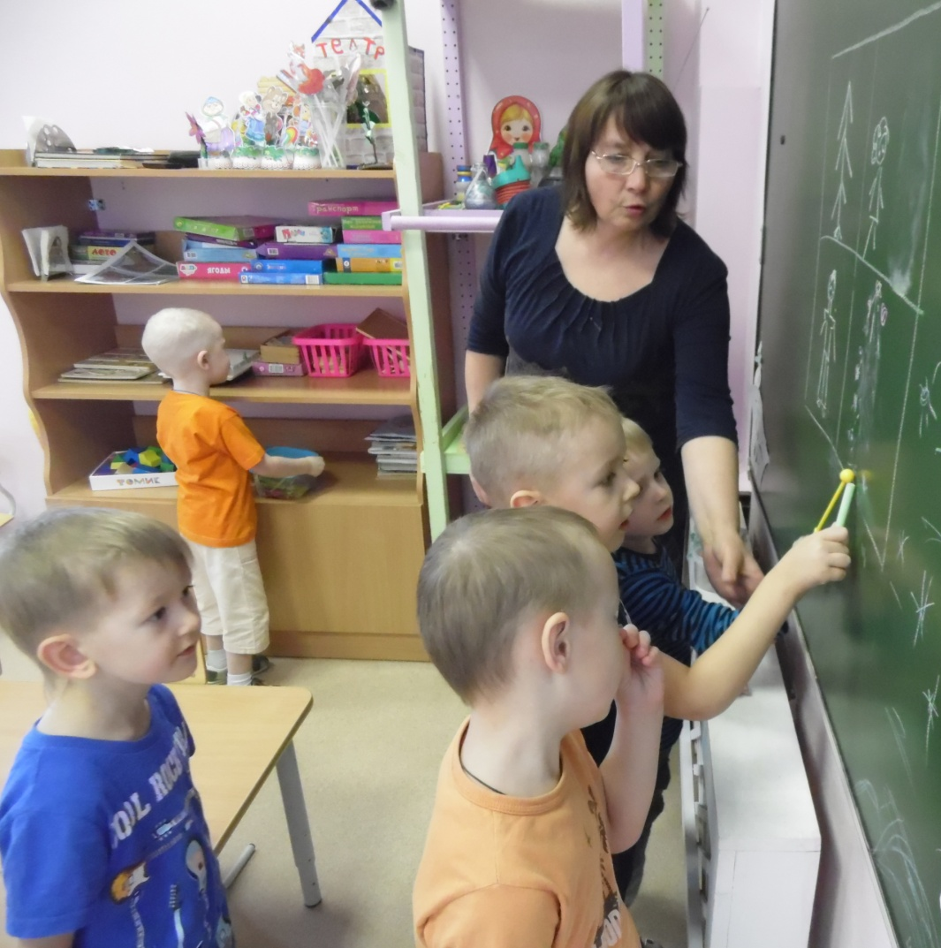
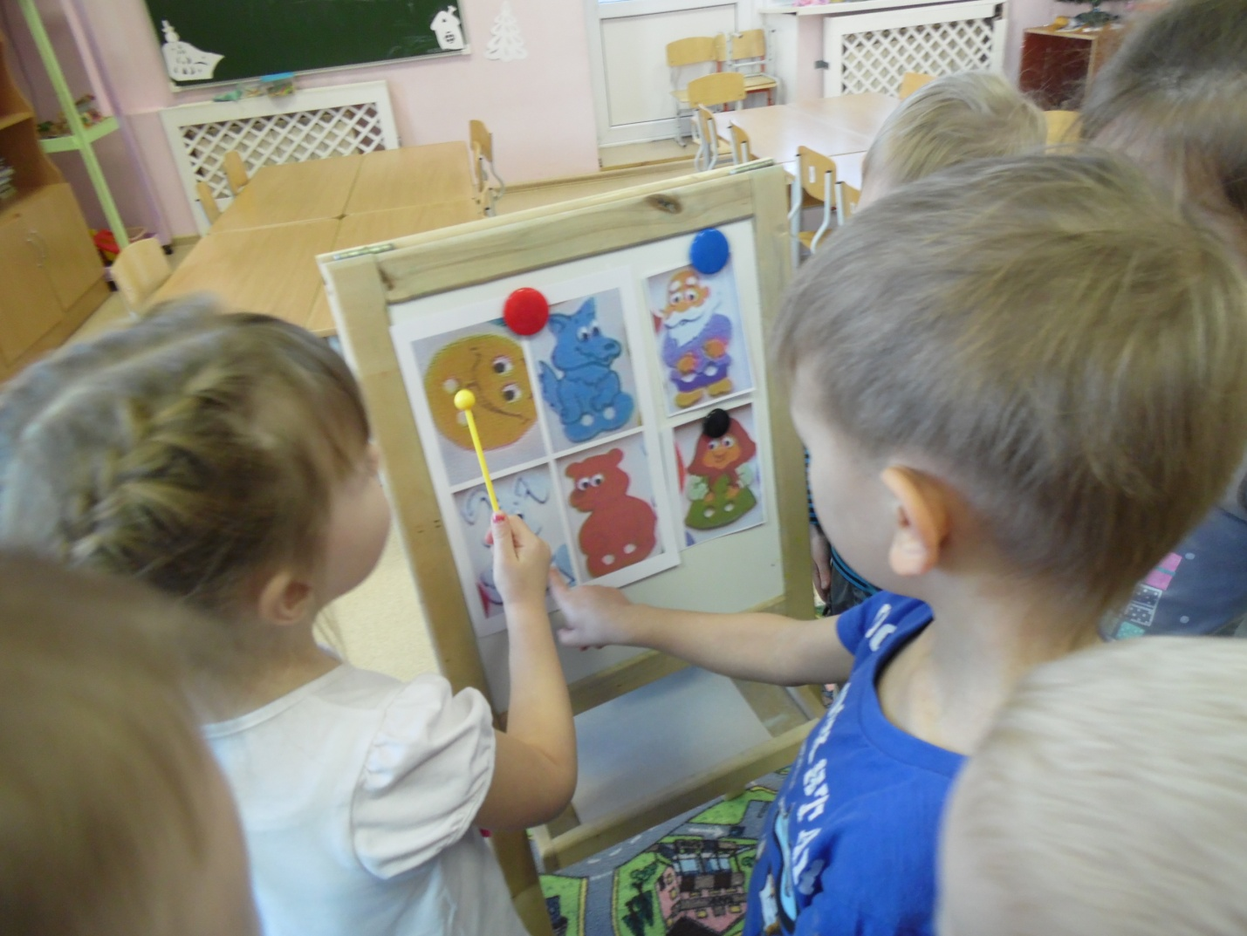
Мнемотаблицы
Notes:
Мнемотаблицы особенно эффектны при разучивании стихотворений и запоминание эпизодов сказки. Суть заключается в следующем: на каждое словосочетание, эпизод, придумывается картинка (изображение), зарисовывается все стихотворение схематически. Ребенок используя по памяти графическое изображение, воспроизводит стихотворение целиком. Можно идти от обратного (при повторении знакомых произведений). С помощью мнемотаблицы достигаются следующие результаты: 1.У детей появляется желание разучивать литературные произведения. 2.Расширяется круг знаний об окружающим мире. 3.Активизируется словарный запас. 4.Дети преодолевают робость, застенчивость, формируется умение свободно держаться перед аудиторией.

Slide 12
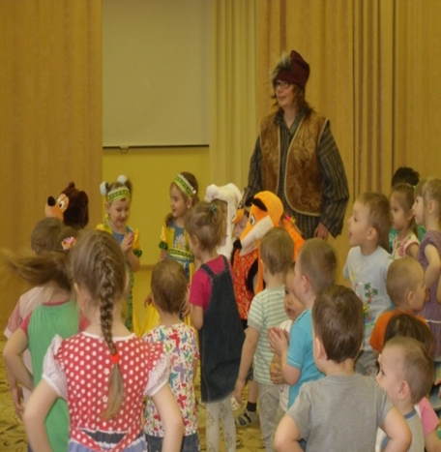
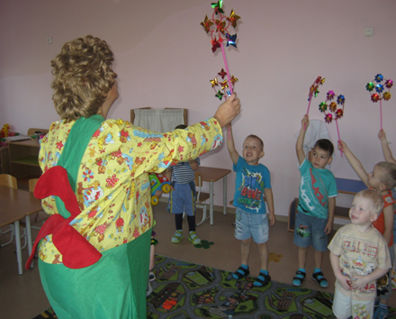
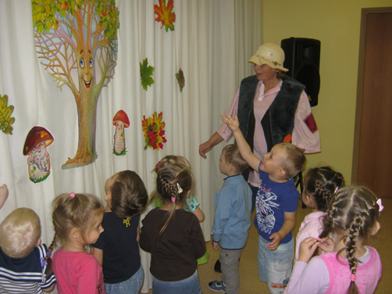
Герои среди нас…
Notes:
Что такое сказкотерапия? Лечение сказками, совместное открытия, с ребенком тех знаний, которые живут в душе. Знание сокровенное, глубокое, не только о себе, но и об окружающем мире, безусловно, лечит.

Slide 13
Notes:
Эксперимент с художественным образом игры «Герои среди нас», активизирует детей, концентрирует внимание, увеличивает интерес к познанию, приносит массу положительных эмоций.

Slide 14
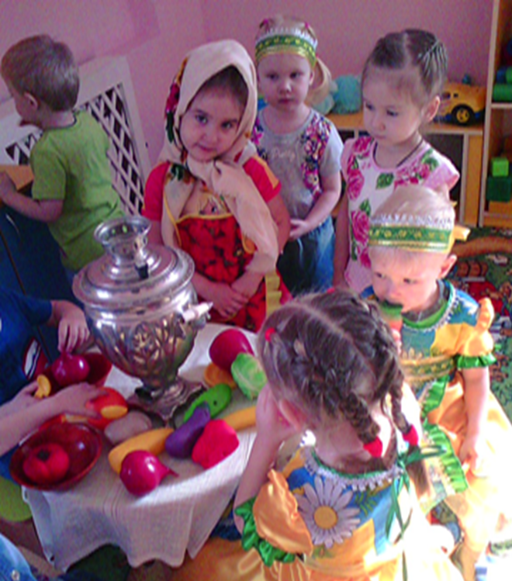
Notes:
В студии «Добрые сказки» дети приобретают знания о театральном искусстве, о культуре поведения в театре, играют в сказки, театральные игры, формируют умение и навыки вести себя на сцене.

Slide 15
Notes:
Во время образовательной деятельности я, разыгрываю знакомые детям сказки, которые с простым сюжетом. Полюбившие сказки детьми показываем для ребят детского сада. Это «Русские народные сказки», «Колобок», «Смоляной бочок», «Заюшкина избушка», «Репка» «Рукавичка», «Два жадных медвежонка».

Slide 16
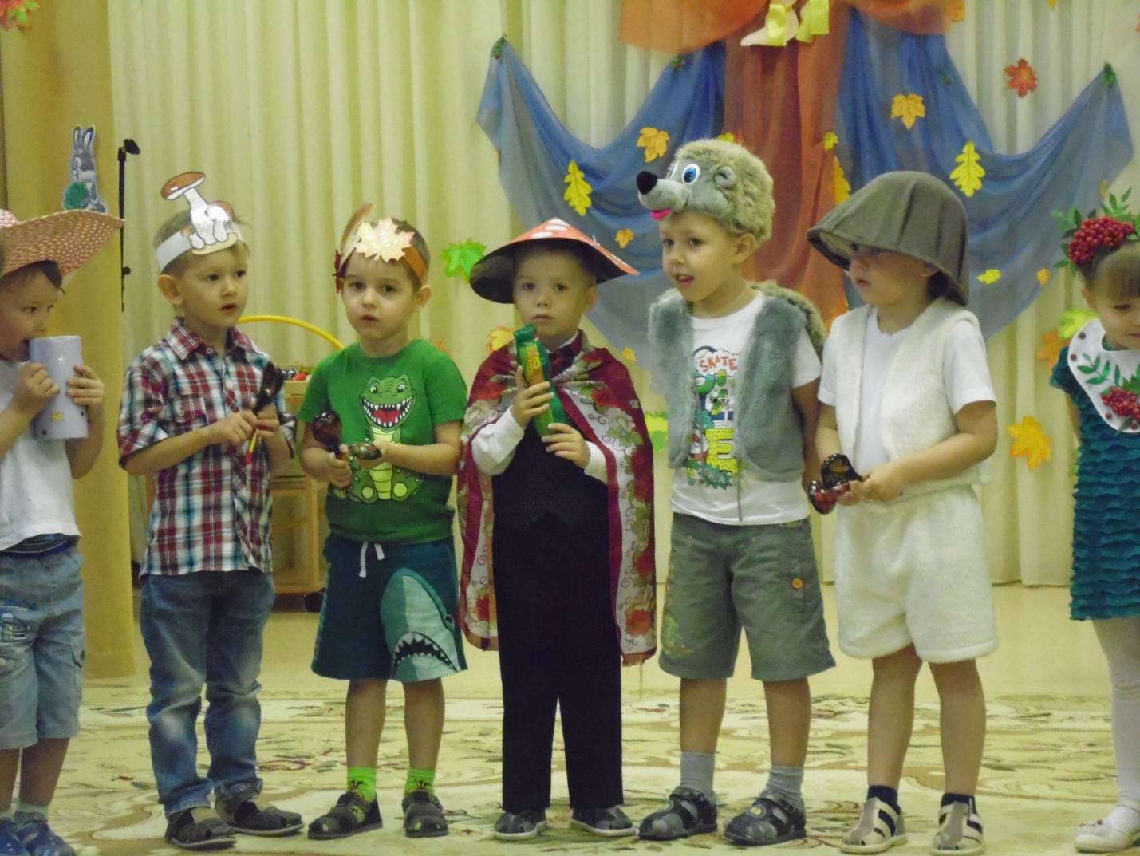
Notes:
Сказки звучат, чтобы помочь детям лучше прочувствовать особенность той или иной сказки. Мы используем звуки, которые издают колокольчики, бубны, а также пластмассовые баночки с разными предметами внутри, которые при встряхивании “шумят”. Зрители патдерживают музыкантов Психодинамическими медитациями и танцами (вид, связанный с движениями перевоплощения, с развитием различного рода чувствительности получением позитивного двигательного опыта.).

Slide 17
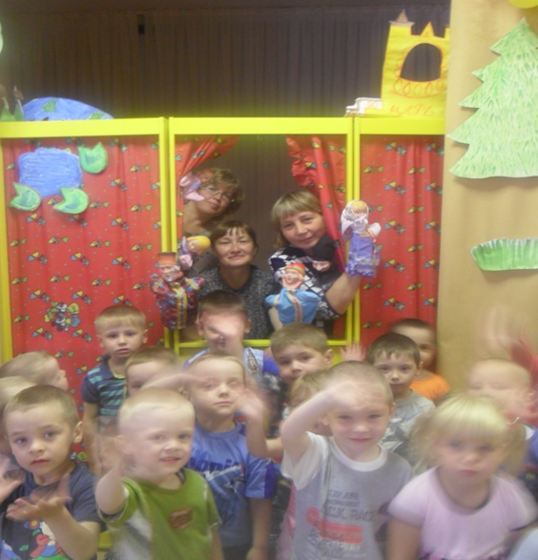
Notes:
Театрализованная деятельность, важна для творческой активности, продуктивного обучения, накопление их познавательного, эмоционального, жизненного опыта, для повышение самооценки детей, снижение уровня тревожности, что способствует и стимулирует речевую активность детей, развивает их индивидуальные способности.

Slide 18
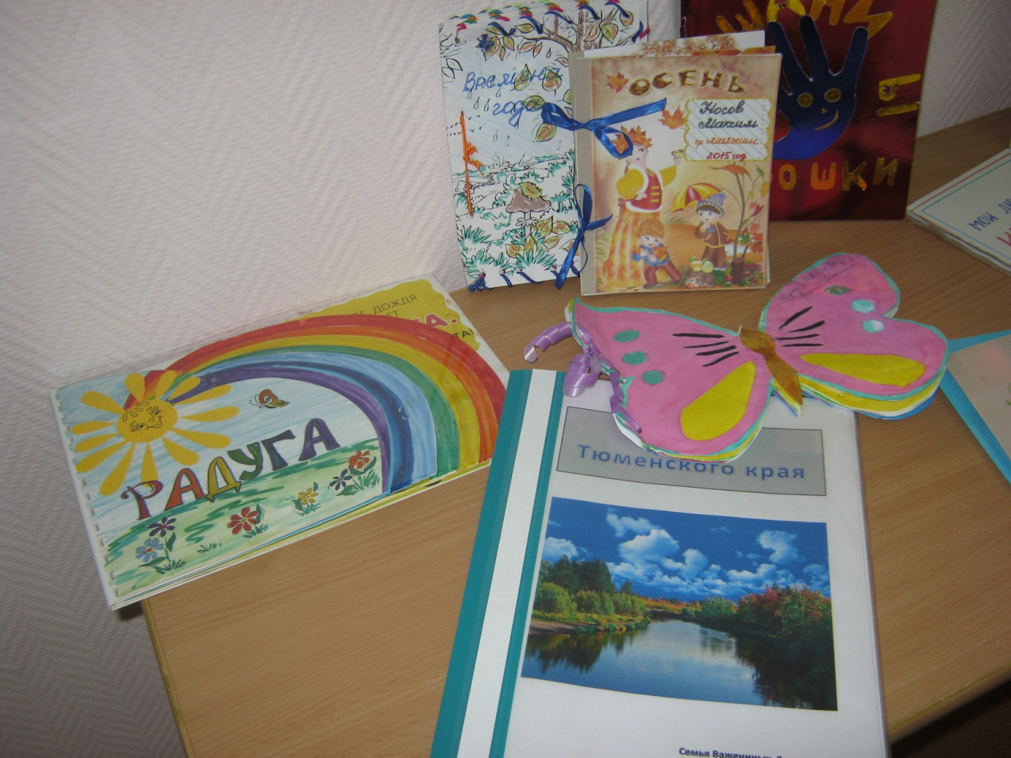
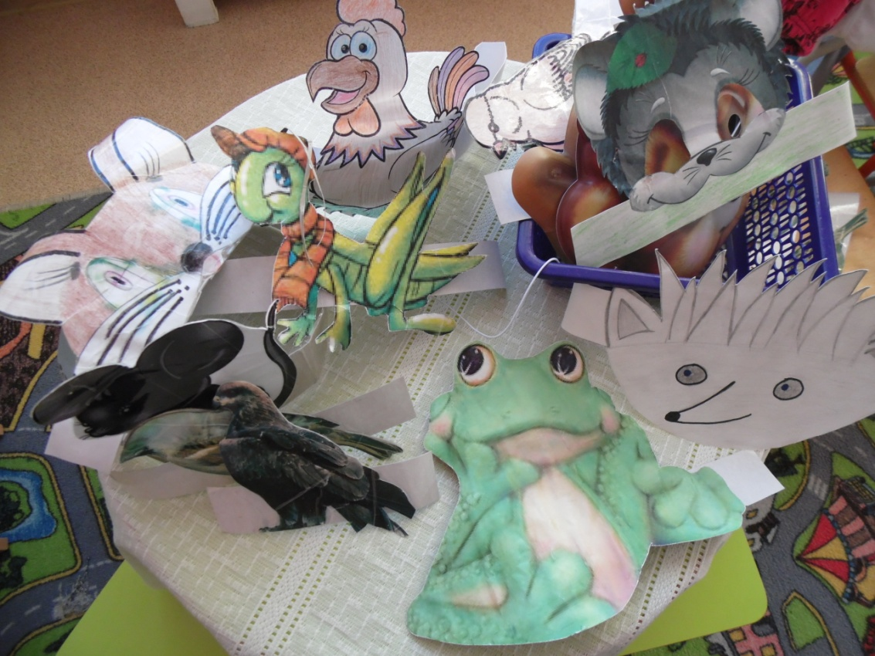
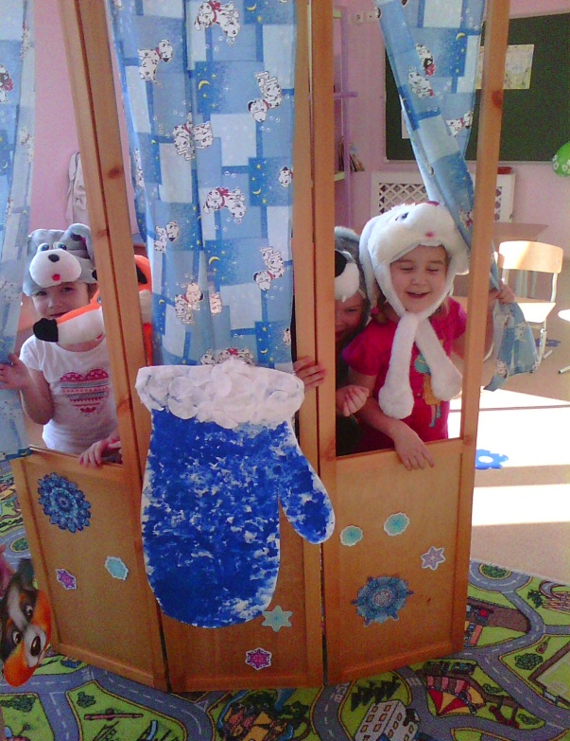
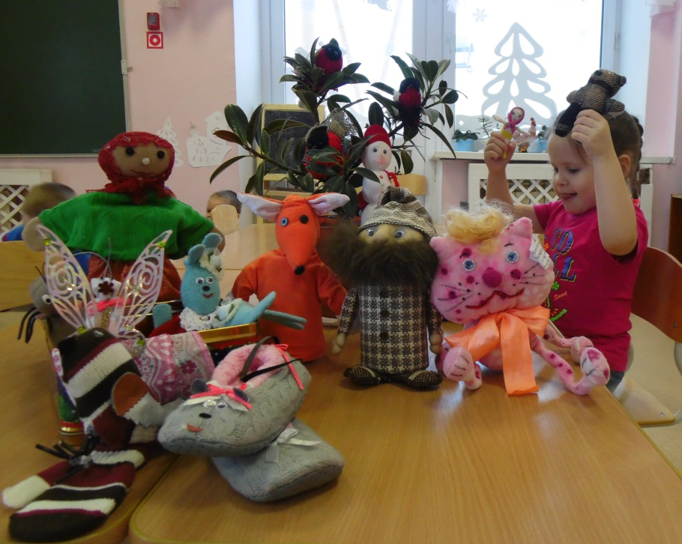
Развивающая среда
Notes:
Я стремлюсь активно вовлекать ребят и родителей в процесс изготовление атрибутов, декораций, сказочных героев.

Slide 19
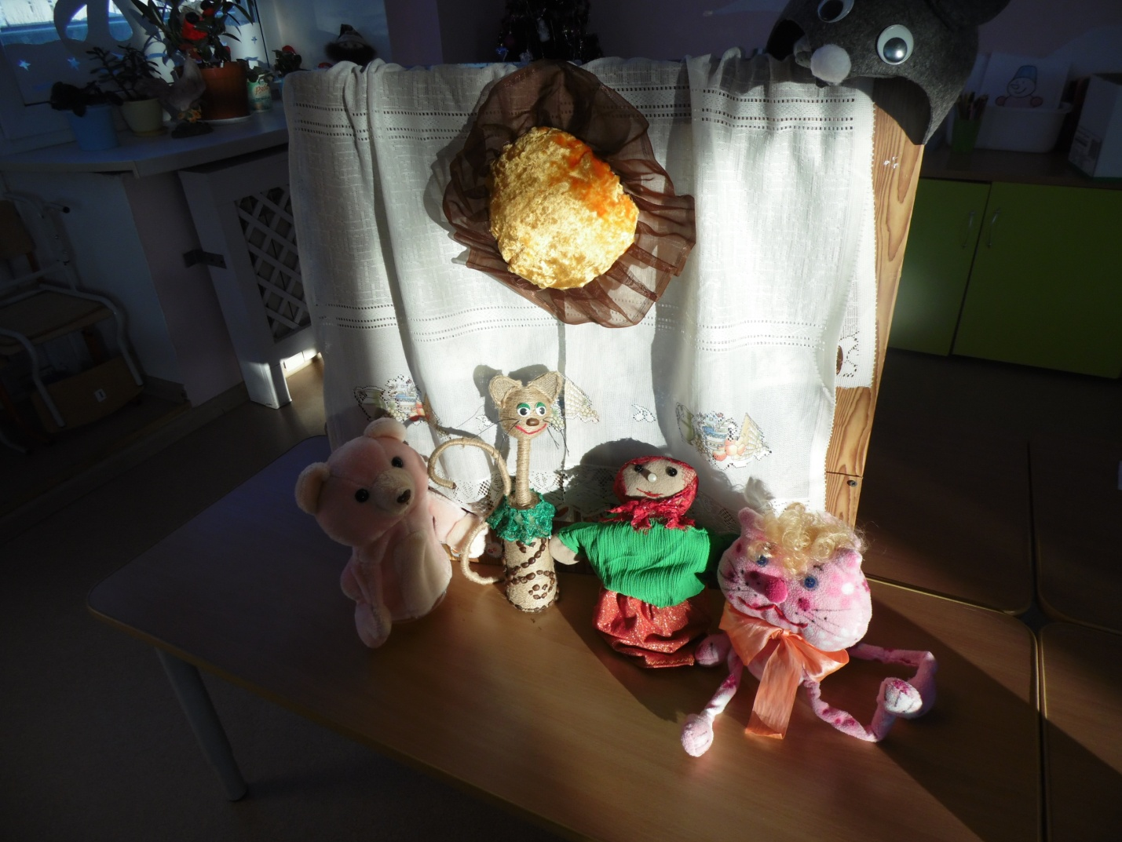
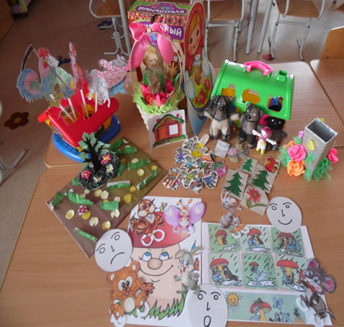
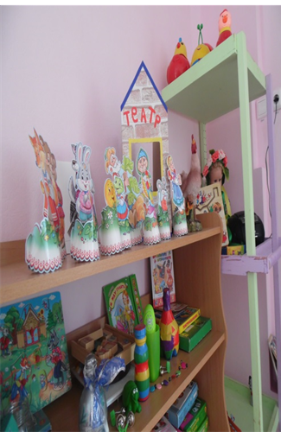
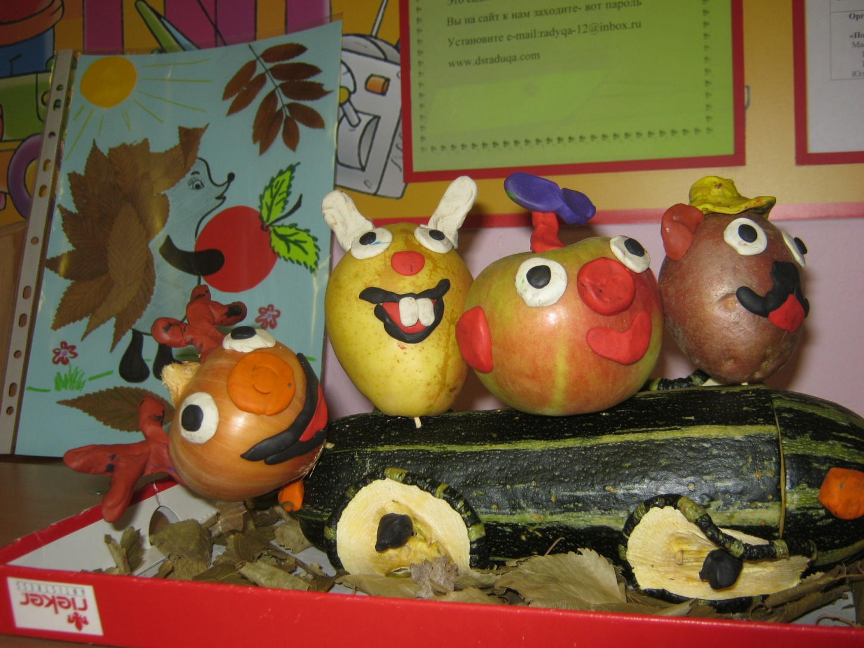
Notes:
Совместно с родителями мы организовываем творческие выставки: «Сказка из овощей», «Сказочные герои своими руками».

Slide 20
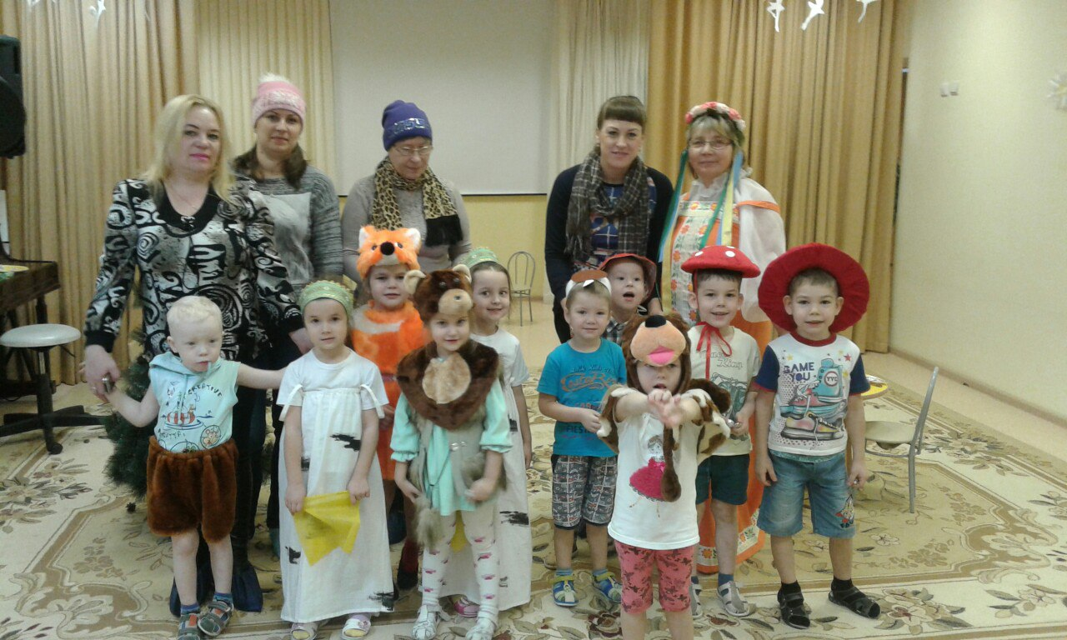
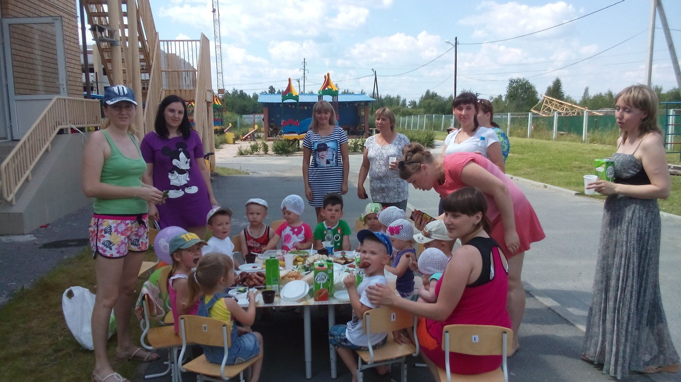
Работа с родителями
Notes:
В группе создан «Клуб выходного дня» Где вместе с родителями и детьми, мы трудимся, отдыхаем, погружаемся в мир театра и сказки.

Slide 21
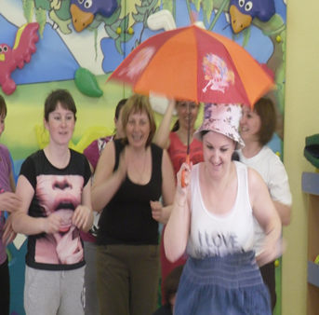
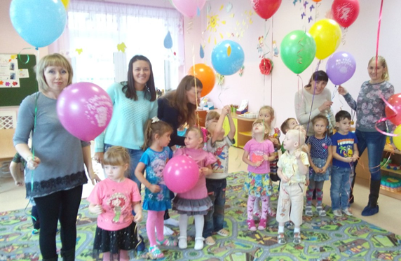
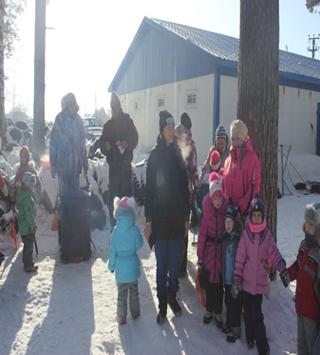
Notes:
Проводим познавательно - игровые театральные встречи, фотовыставки, создаем альбом «Мы и театр», «Моя семья». Это побуждает родителей поддерживать интерес ребенка к театрализованной деятельности, присутствовать на детских спектаклях, отмечать достижения и определять пути дальнейшего совершенствования, исполнить понравившуюся роль в домашних условиях, помогать разыгрывать полюбившиеся сказки, стихотворения.

Slide 22
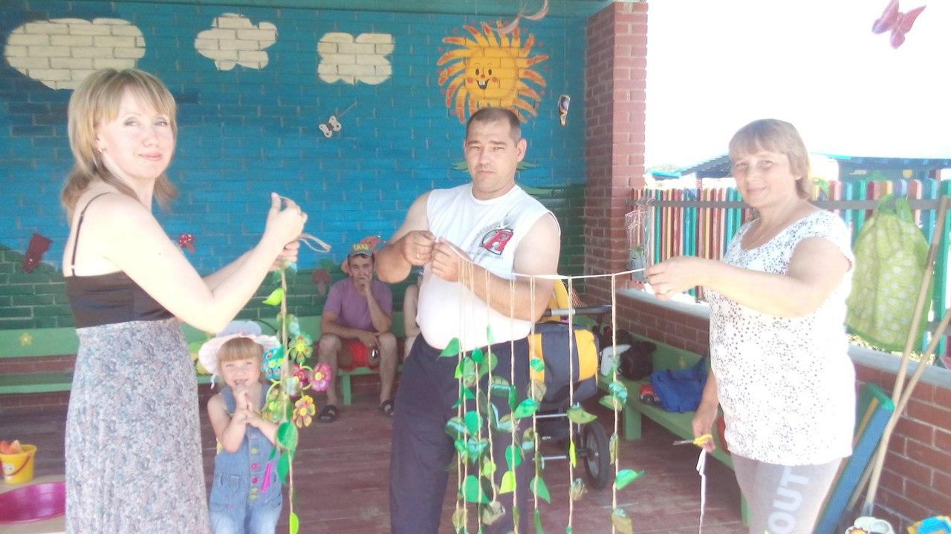
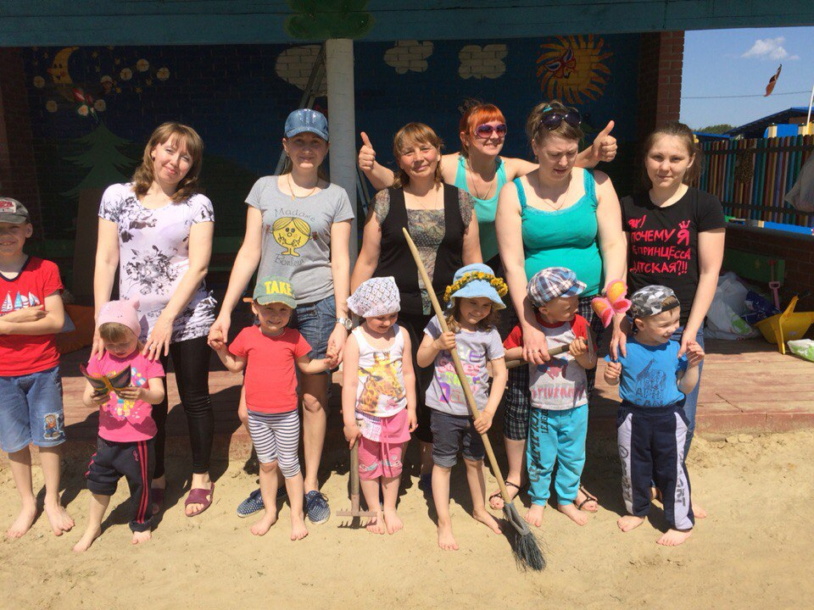
Notes:
«Клуб выходного дня» дал возможность родителям ближе узнать друг друга, способствовал сплочению, у них появилось желание встречаться чаще и самим принимать участие в организации встречи.

Slide 23
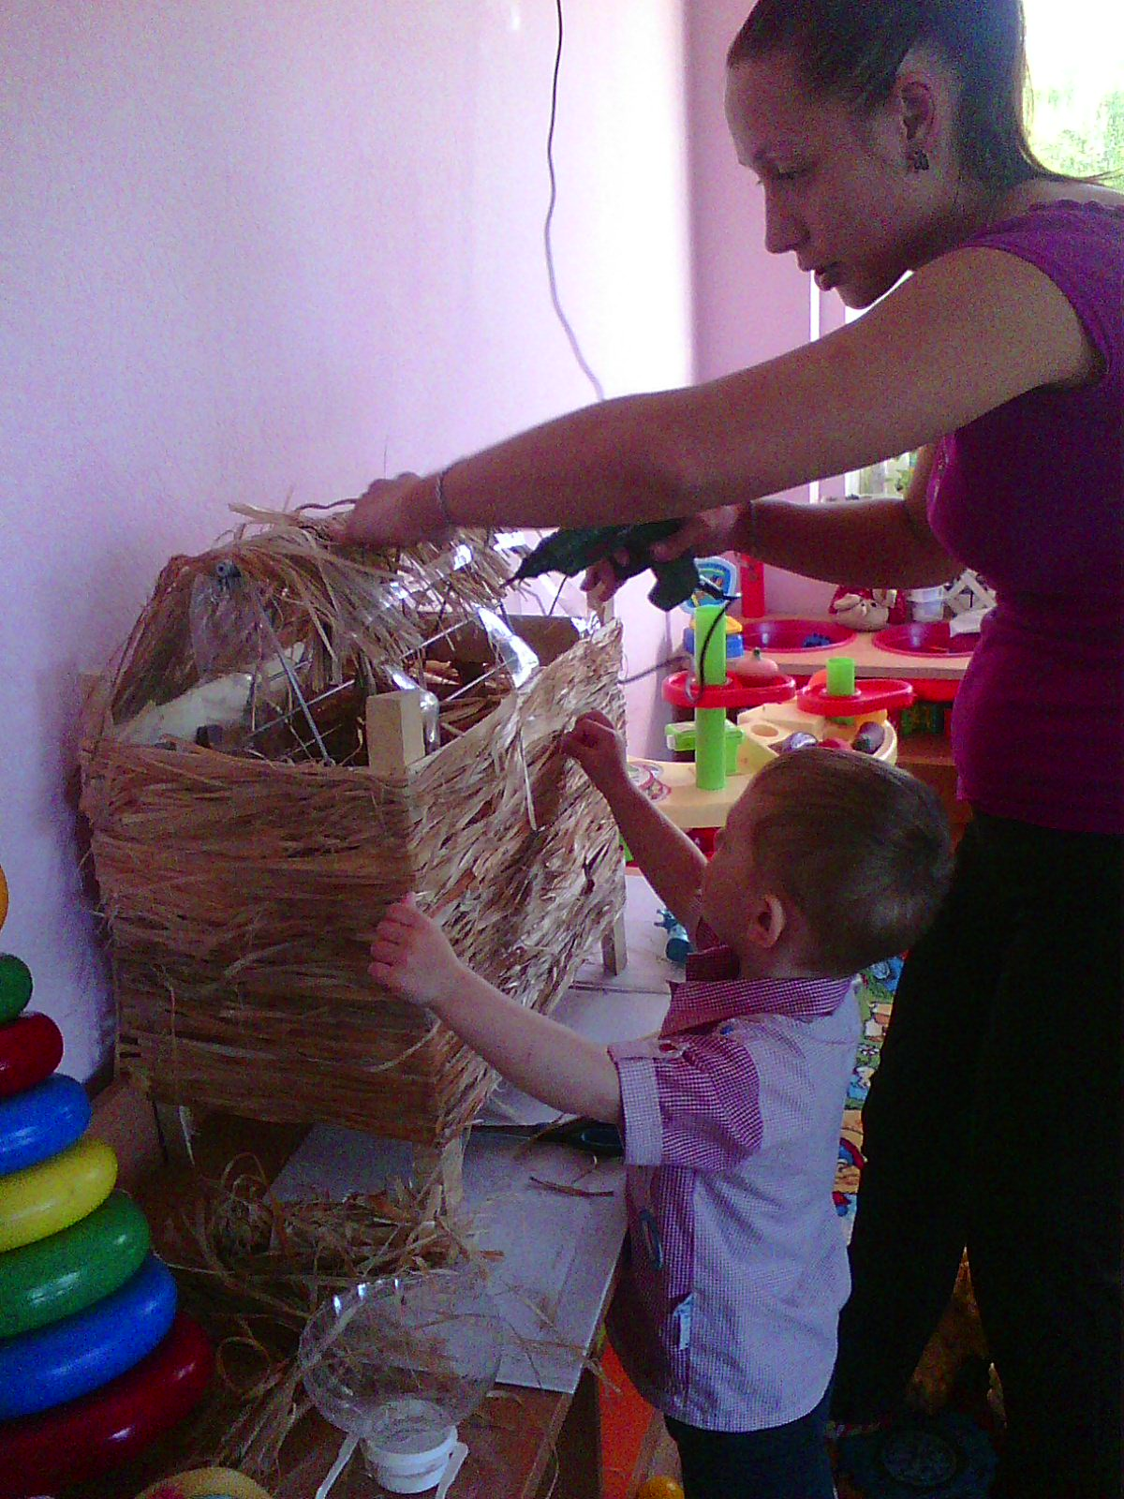
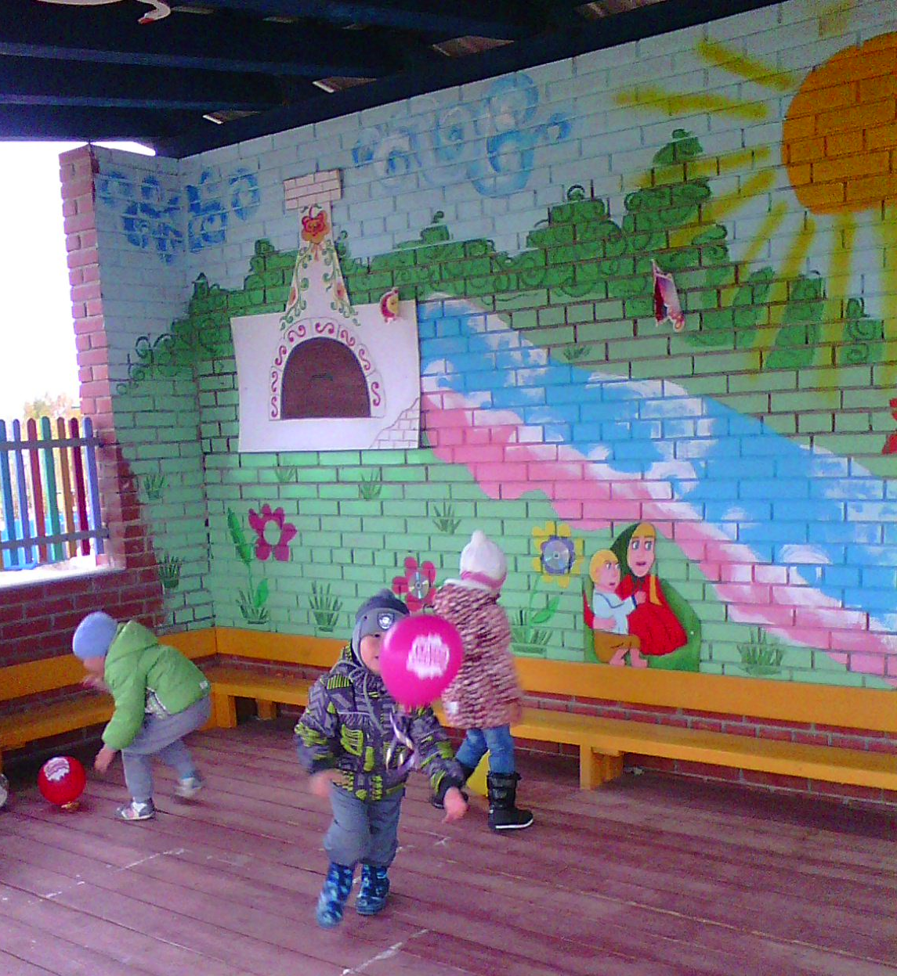
Notes:
Условия и пространственную среду для развития речи ребенка посредством театральной деятельности мы создаем не только в группе , но и на участке детского сада. В результате совместной деятельности родитель, ребенок, педагог, дети познают мир умом и сердцем. Выражая свое отношение к добру и злу, познают радость, связанную с преодолением трудностей общения, неуверенности в себе.

Slide 24
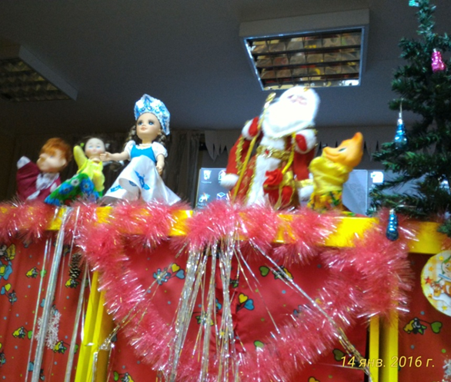
Работа с коллегами
Notes:
Театральная деятельность, инавационная технология «Сказкотерапия»- это неисчерпаемый источник развития чувств, переживаний, эмоциональных открытий. Своим опытом работы я делюсь с коллегами, передавая им искорку своего увлечения и желание нести добро в мир детства, видеть прекрасное, которое с нами рядом.

Slide 25
Результаты диагностики
Notes:
По результатам диагностики при завершении исследования наблюдается положительная динамика, виден фактический результат.
Значительно снизилась доля детей с низким уровнем речевого развития. Она составляет 20%, а доля со средним уровнем выросла до 50%, с высоким до 30%. Дети с нарушением речевого развития стали говорить предложениями, активно участвовать в образовательной деятельности. Застенчивые ребята обрели друзей, стали более уверенными в себе.

Slide 26
Спасибо за внимание!

